Slide 1

Занятие 24 (2 час)
учебные материалы по дисциплине
ОБЩЕСТВОЗНАНИЕ
Автор: Дмитроченкова О.А.
Брянское государственное училище олимпийского резерва 2016 г.

Slide 2

ПРАВОСУДИЕ В СОВРЕМЕННОЙ РОССИИ
1. Из истории правосудия в России.
Русская правда
Судебник Ивана III
Судебник Ивана IV
Судебная реформа 1864 г.
2. Принципы правосудия в Российской Федерации.
3. Судебная система современной России.

Slide 3
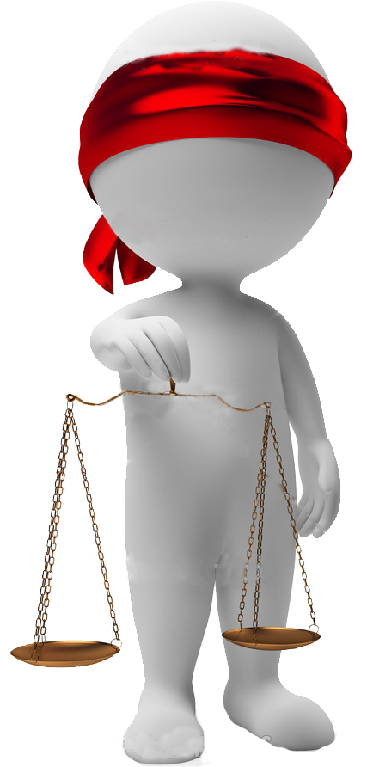
СУДЕБНАЯ СИСТЕМА
Российской Федерации
Одной из важных проблем для современной России является создание правового государства.
Огромную роль в становлении и дальнейшем развитии правового государства играет
четкое и слаженное функционирование
судебной системы.
В современном государстве судебная власть представляет собой самостоятельную ветвь власти.

Slide 4
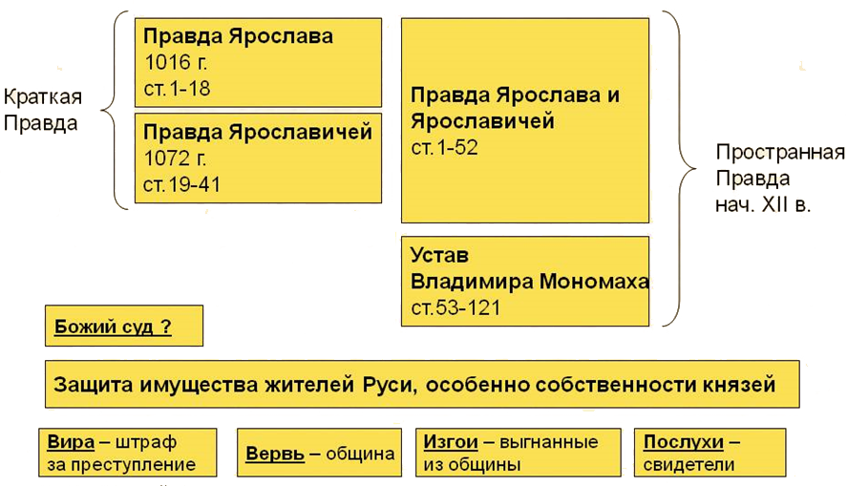
ИСТОРИЯ СУДЕБНОЙ
СИСТЕМЫ
Русская правда

Slide 5
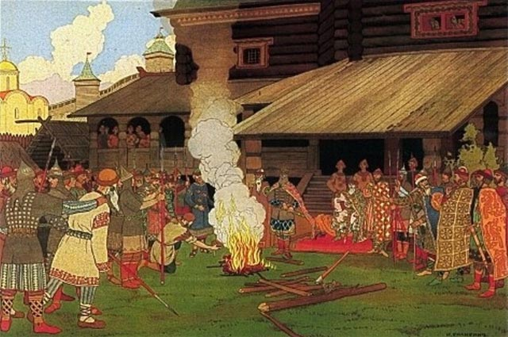

Slide 6
Судебник Ивана III (1497 г.)
Судебник Ивана III имел своей целью объединить судебные системы разных земель, чтобы иметь свод законов для объединенного государства.
Судебник еще во многом базируется на правовых нормах Русской Правды, но в него уже вводятся нормы права, необходимые для реалий единого государства.
Новые виды преступлений:
крамола (преступление против государства и государя);
должностное преступление (вынесение судьей заведомо несправедливого решения)
казнокрадство или посул (дача взятки должностному лицу);

Slide 7
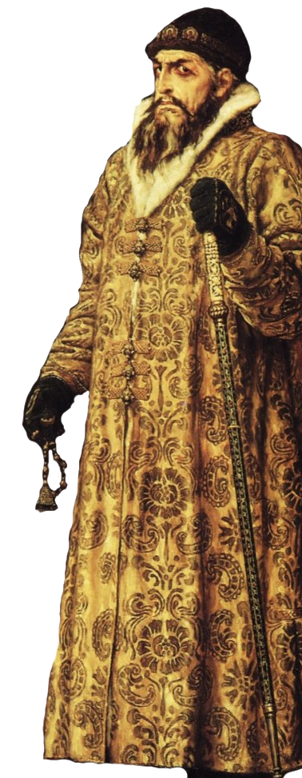
Судебник Ивана IV
(1550 г.)
Судебник Ивана Грозного уже значительно расширен и лучше систематизирован. В частности, упорядочен сбор налогов и таможенных пошлин, которые полностью перешли в руки правительства.
Установлена единая мера налогообложения.

Slide 8

Судебная реформа
(1864 г.)
По реформе 1864 г. вводились две системы судебных органов: выборные (мировые судьи и съезды мировых судей) и назначенные (окружные суды и судебные палаты).
Мировые суды должны были разгрузить российское
правосудие от малозначительных головных дел. Апелляционной инстанцией для дел, рассмотренных мировыми судьями, был съезд мировых судей.

Slide 9
Судебная реформа
(1864 г.)
Основное звено судебной системы - окружные суды.
Окружной суд состоит из двух отделений - гражданского и уголовного Вводится суд с участием присяжных заседателей при рассмотрении преступлений, за которые полагалось лишение прав состояния (разбой, убийство).
Присяжным заседателем мог быть человек в возрасте от 25 до 70 лет, имеющий ценз оседлости в 2 года. Постановление суда с участием присяжных заседателей являлось окончательным.

Slide 10
Судебная реформа
(1864 г.)
Верховный кассационный суд - Сенат.
Введены новые принципы судопроизводства и судоустройства:
• отделение суда от администрации;
• всесословный суд;
• равенство всех перед судом;
• несменяемость судей и следователей;
• выборность мировых судей;
• вводились присяжные заседатели;
• гласность и состязательность суда.

Slide 11
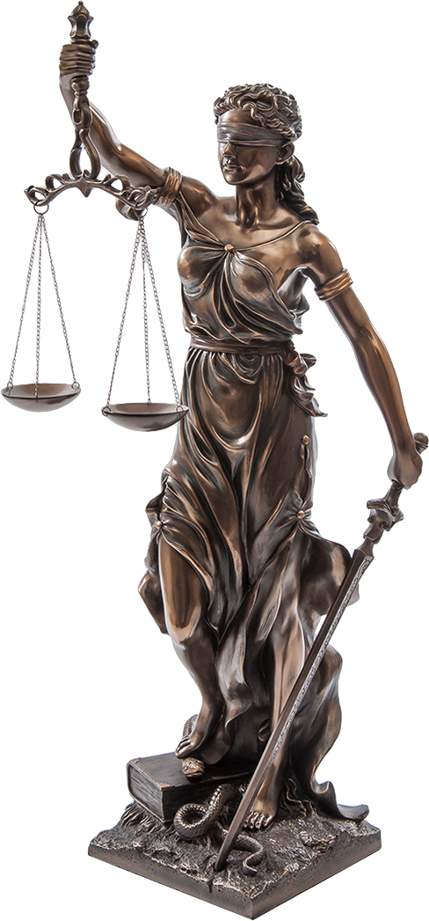
ПРИНЦИПЫ ПРАВОСУДИЯ
Российской Федерации
Принцип законности.
Принцип гласности.
Принцип равноправия и состязательности.
Судопроизводство ведется на национальном языке.
Презумпция невиновности.

Slide 12
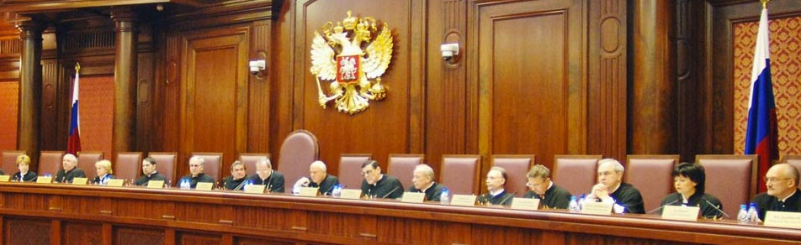
КОНСТИТУЦИОННЫЙ СУД
Российской Федерации
Был созван в 1991 году. Имеет право отменять законы, противоречащие Конституции и нарушающие права граждан
В состав суда входят 19 судей, назначаемые на должность Советом Федерации путём тайного голосования
Судьями могут быть только профессиональные юристы
в возрасте от 40 до 70 лет

Slide 13

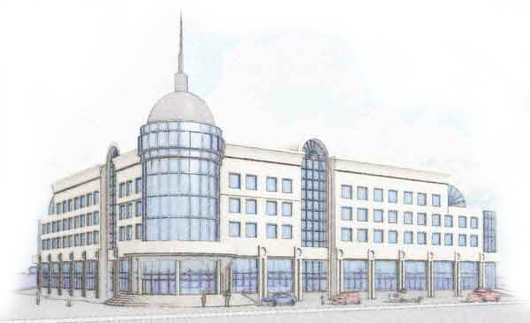
АРБИТРАЖНЫЙ СУД
Российской Федерации
Рассматривает дела о признание недействительными актов Президента РФ, Правительства РФ, Парламента, которые нарушают права предпринимателей
Судьи назначаются Советом Федерации по представлению Президента РФ

Slide 14


ВЕРХОВНЫЙ СУД
Российской Федерации
Является высшим судебным органом по гражданским, экономическим, уголовным, административным и иным делам в соответствии с
Федеральным конституционным законом
"О судебной системе Российской Федерации"
Судьи назначаются Советом Федерации по Представлению Президента РФ

Slide 15
КРАЕВОЙ СУД
(областной, городской , районный
мировой ) суды
Осуществляют правосудие на местах. Рассматривают уголовные, гражданские и административные дела незначительной сложности в качестве суда первой инстанции

Slide 16

ДОМАШНЕЕ ЗАДАНИЕ
Учебник
Глава 7. § 23-25 стр. 158-182. Вопросы в конце параграфа.

